Slide 1
6-sinf Informatika va axborot texnologiyalari
Mavzu: Grafik yaratish. Amaliy mashg'ulot

Slide 2

SHOKOLAD DO'KONI SSENARIYSI
Tasavvur qiling, siz shokolad do'koni egasisiz. Shokolad tayyorlash xarajatlari, sotuvlar va foydani elektron jadvallar yordamida aniqlaymiz.

Slide 3
ASOSIY TUSHUNCHALAR
XARAJATLAR
DAROMAD
FOYDA
Kompaniya sarf qiluvchi miqdor (masalan, shokolad ishlab chiqarish uchun).
Siz oladigan pul miqdori (sotilgan shokoladlar soni * har bir shokoladning sotuv narxi).
Sizda qoladigan pul miqdori (daromad - xarajatlar).

Slide 4

ELEKTRON JADVALGA QAYTA ISHLOV BERISH:
1-MASHG'ULOT
O'qituvchi beradigan "chocolateshop.xlsx" elektron jadvalini oching.
Quyidagi yorliqlarni tegishli kataklarga qo'shing:
Elektron jadvalingizda quyidagi maʼlumotlar saqlanishi kerak:
siz sotadigan shokoladlar;
siz sotib oladigan har bir shokolad narxi;
har bir shokoladning siz sotadigan narxi;
har bir shokoladdan nechtadan sotilgani;
jami xarajatlar, daromad va foyda.
A9: Umumiy xarajatlar
A10: Umumiy daromad
A11: Foyda
Ustunlar kengligini o'zgartirish uchun ustun harflari orasidagi chiziqni torting.

Slide 5
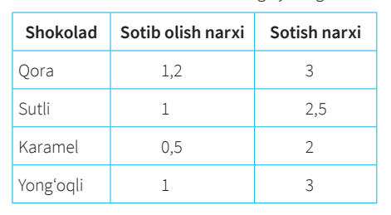
2-MASHG'ULOT
Doʻkoningizda toʻrt xil turli shokolad sotasiz. Jadvalda quyidagilar aks etgan:
• har bir shokoladning nomi;
• har bir shokolad uchun siz toʻlagan miqdor (sotib olish narxi);
• siz sotgan har bir shokolad narxi (sotish narxi). Sotib olish narxi va sotish narxini B va C ustunlarga yozing.

Slide 6
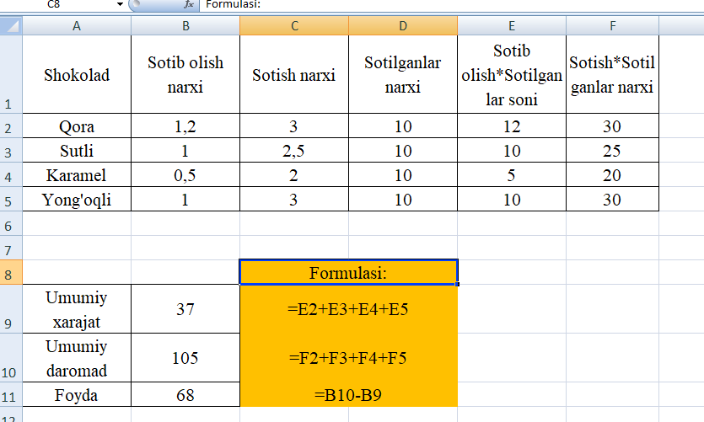

Slide 7
ELEKTRON JADVALGA QAYTA ISHLOV BERISH
3-mashg‘ulot D2, D3, D4 va D5 kataklariga 10 raqamini yozing (“Sotilgan soni”).
4-mashg‘ulot Endi shokolad tayyorlash uchun qancha xarajat ketishini aniqlang. “Sotib olish * Sotilgan soni” ustuni quyidagini bajaradi: “Sotib olish narxi” (B ustun) * “Sotilgan soni” (D ustun) E2 katagiga B2 va D2 kataklarni bir-biriga koʻpaytiruvchi formula yozing. Formulani E3, E4 va E5 kataklarga nusxalang.
5-mashg‘ulot Shokolad savdosidan qancha daromad olganingizni aniqlang. “Sotish narxi * sotilgan miqdor” ustuni quyidagini bajaradi: “Sotish narxi” (C ustun) * “Sotilgan soni” (D ustun) F2 katagiga C2 va D2 kataklarni bir-biriga koʻpaytiruvchi formulasini yozing. Formulani F3, F4 va F5 kataklarga nusxalang.

Slide 8
ELEKTRON JADVALGA QAYTA ISHLOV BERISH
6-mashg‘ulot Siz sotgan barcha shokoladlarning jami sotib olish xarajatlarini aniqlang. B9 katagiga E ustunidagi barcha miqdorlarni (E2, E3, E4 va E5) bir-biriga qoʻshuvchi formula yozing.
7-mashg‘ulot Doʻkoningiz olgan jami daromadni aniqlang. B10 katagiga F ustunidagi barcha miqdorlarni (F2, F3, F4 va F5) bir-biriga qoʻshuvchi formula yozing.
8-mashg‘ulot Doʻkoningiz qancha foyda olganini aniqlang. Bu quyidagicha aniqlanadi: “Umumiy daromad” (B10) - “Umumiy xarajatlar” (B9) B11 katagiga “Umumiy xarajatlarni” (B9) “Umumiy daromaddan” (B10) ayiruvchi formula yozing.
9-mashg‘ulot Doʻkonga sotib olinayotgan shokoladlar narxini koʻrsatish uchun ustunli diagramma yarating (A va B ustunlar kerak boʻladi).

Slide 9



ELEKTRON JADVALGA QAYTA ISHLOV BERISH: 6-8-MASHG'ULOTLAR
UMUMIY XARAJATLAR
B9 katagiga E ustunidagi barcha miqdorlarni (E2-E5) qo'shuvchi formula yozing.
UMUMIY DAROMAD
B10 katagiga F ustunidagi barcha miqdorlarni (F2-F5) qo'shuvchi formula yozing.
FOYDA
B11 katagiga "Umumiy daromad" (B10) dan "Umumiy xarajatlar" (B9) ni ayiruvchi formula yozing.

Slide 10
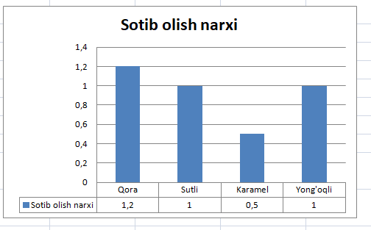
ELEKTRON JADVALGA QAYTA ISHLOV BERISH: 9-11-MASHG'ULOTLAR
9-MASHG'ULOT: USTUNLI DIAGRAMMA
Do'konga sotib olinayotgan shokoladlar narxini ko'rsatish uchun ustunli diagramma yarating (A va B ustunlar kerak bo'ladi).

Slide 11
10-mashg‘ulot. Daftaringizda quyidagi savollarga javob yozing. Agar sotilgan toʻq rangli shokolad miqdori 20 taga ortsa nima boʻladi? Maʼlumotni oʻzgartiring va adashmaganingizni tekshiring.
11-mashg‘ulot. Daftaringizda quyidagi savollarga javob yozing. Agar sutli shokoladlarning sotib olish narxi 2 marta ortsa nima boʻladi? Maʼlumotni oʻzgartiring va adashmaganingizni tekshiring.

Slide 12

ELEKTRON JADVAL FUNKSIYALARI
SUM funksiyasidan tashqari, AVERAGE, MIN va MAX kabi boshqa funksiyalar ham mavjud.
AVERAGE
MAX
MIN
Ro'yxatning o'rtacha qiymatini aniqlaydi. Formula: =AVERAGE(Birinchi katak havolasi : Oxirgi katak havolasi).
Ro'yxatdagi maksimum (eng katta) qiymatni aniqlaydi. Formula: =MAX(Birinchi katak havolasi : Oxirgi katak havolasi).
Ro'yxatdagi minimum (eng kichik) qiymatni aniqlaydi. Formula: =MIN(Birinchi katak havolasi : Oxirgi katak havolasi).

Slide 13

MASALA 1: AVERAGE, MAX, MIN
1-MASHG'ULOT: O'RTACHA
A1 dan A5 gacha kataklarga raqamlarni yozing. B1 katagiga "O'rtacha" yorliqni, C1 katagiga esa =AVERAGE(A1:A5) formulani yozing.
2-MASHG'ULOT: MAKSIMUM
B2 katakka "Maksimum" yorliqni, C2 katagiga esa =MAX(A1:A5) formulani yozing.
3-MASHG'ULOT: MINIMUM
B3 katakka "Minimum" yorliqni, C3 katagiga esa =MIN(A1:A5) formulani yozing.

Slide 14
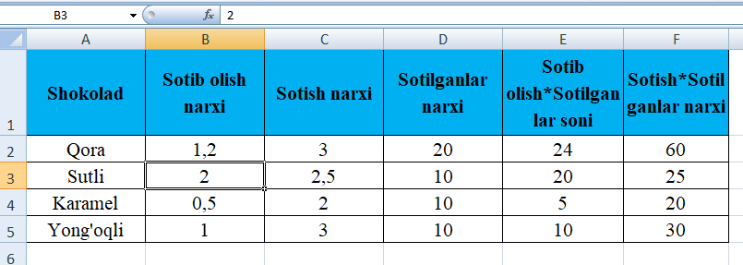
MASALA 2: ELEKTRON JADVAL KO'RINISHI
Elektron jadval ko'rinishini shrift turi, o'lchami va kataklar rangini almashtirish orqali o'zgartirish mumkin. "Shokolad do'koni" elektron jadvalingizni oching.
1-MASHG'ULOT: FORMATLASH
2-MASHG'ULOT: RANG VA CHEGARALAR
A1 katagini qalin va markazdan tekislang. Buni A1 dan F1 gacha kataklarda va A9 dan A11 gacha kataklarda qaytaring.
A1 dan F5 gacha kataklarni belgilang, och kulrang bilan to'ldiring va barcha chegaralarni qo'shing. Buni A9 dan B11 gacha kataklarda qaytaring.

